Slide 1
開発計画の粒度に応じた
様々なパターン生成とその評価
～芝田一丁目の開発計画を題材に

Slide 2
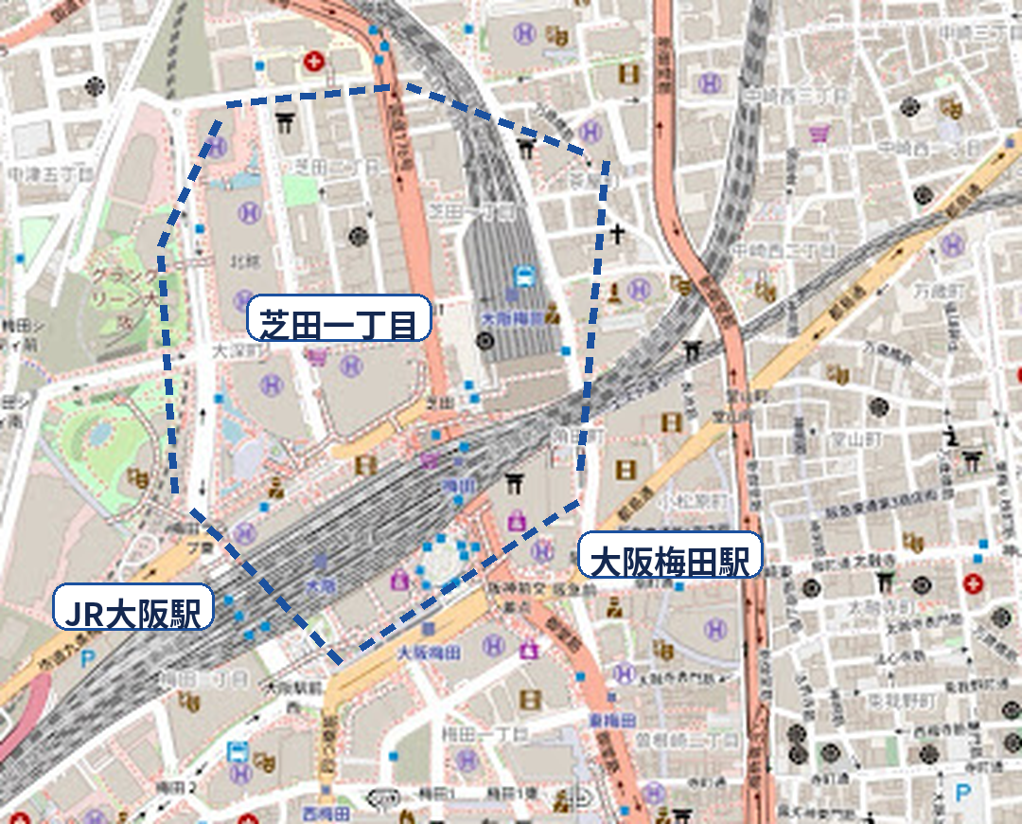
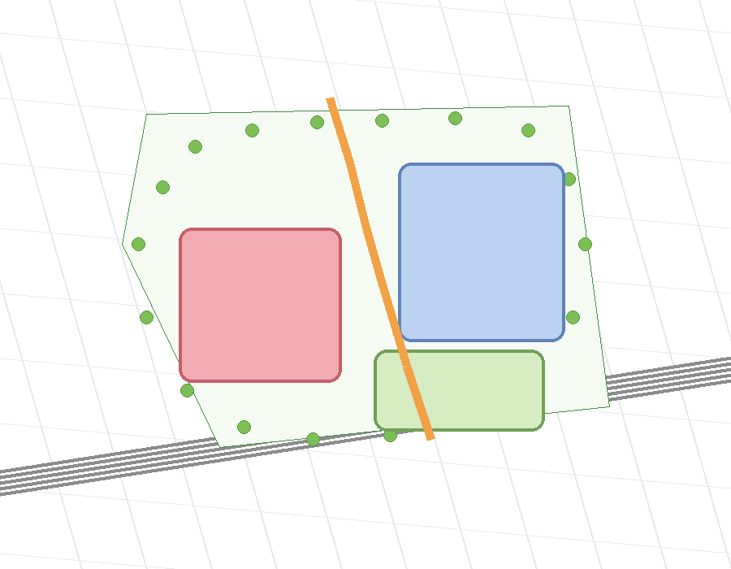
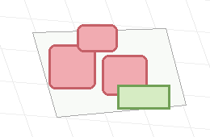
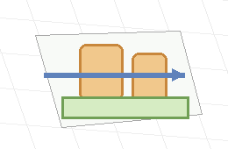
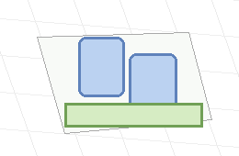
2Q: Overview of Initiatives for July–September
1. Refining the plan through dialogue with the LLM
1
Covered Area
2
Clarifying the Conditions
3
案の比較
4
案の具体化
採用する開発計画
A
商業重視
低層部：
商業・にぎわい
用途 | 商業・業務・広場
規模 | 延床面積・階数
動線 | 駅接続・歩行者動線
機能 | にぎわい・公共性
条件 | 景観・防災・回遊性
・低層商業
・駅前集客
歩行者デッキ
オフィス
(中高層)
B
回遊重視
中高層部：
オフィス
・広場中心
・回遊性向上
商業
(低層)
オフィス重視
広場
(公開空地)
広場・
公開空地
C
・中高層オフィス・生活利便
駅接続・
歩行者回遊
Where is Shibata 1-chome?
条件を整理し、
重要な論点を絞り込む
複数案を比較し、
方向性を検討する
・駅接続を強化
・低層ににぎわい機能
・広場と回遊空間を整備
まず、対象範囲と周辺環境を確認する
表形式の情報を参照しながら計画の前提を明確化する
やり取りを重ねながら、
候補案の違いを見極める
対話を重ねることで、
計画案を具体化していく
ユーザーとLLMが対話を重ね、前提条件・比較・選定を繰り返すことで、開発計画のイメージが徐々に具体化される。

Slide 3
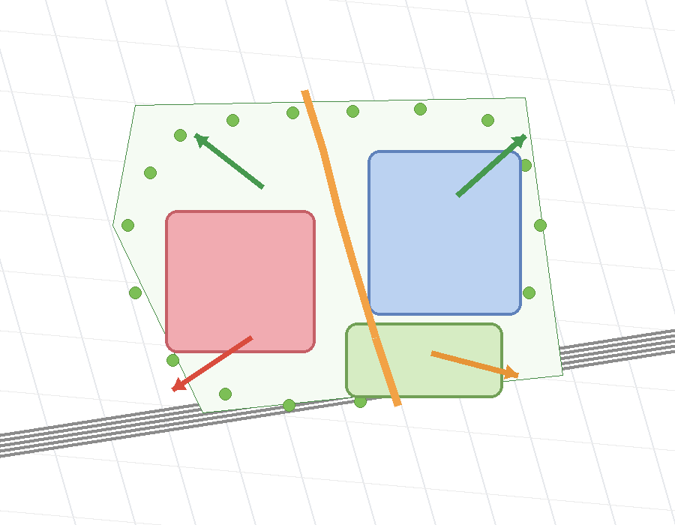
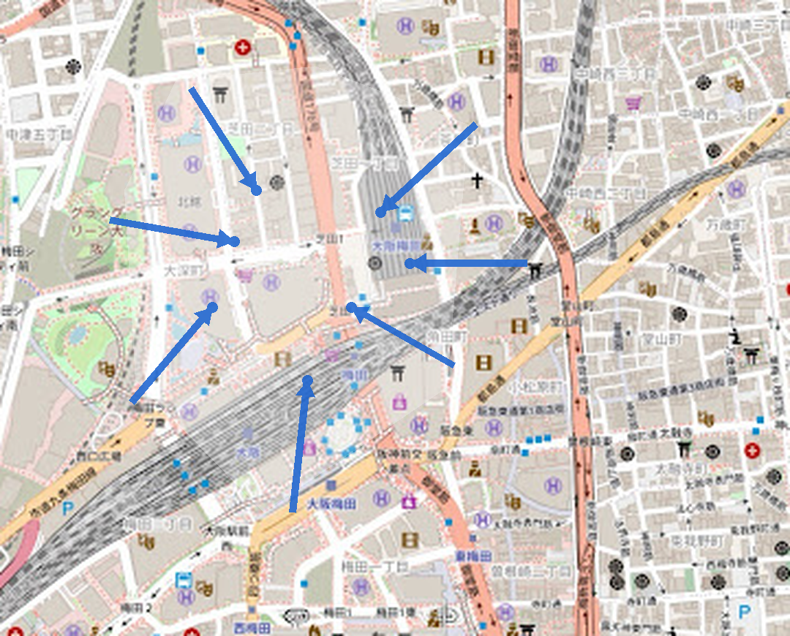
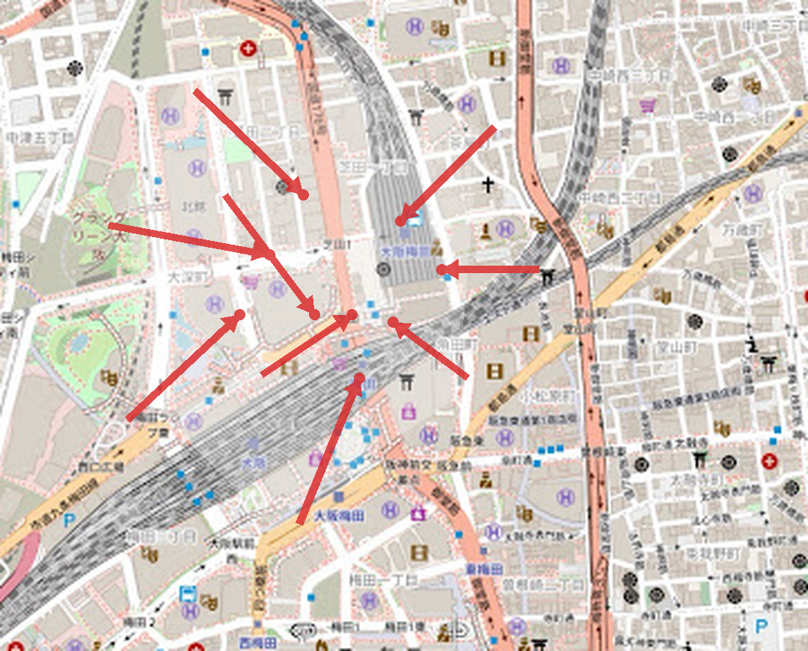
最初の3か月（2Q：7-9月）の取組イメージ
2. 人流予測を用いながら効果・課題を検討し、計画内容を調整する
1
採用案の入力
2
人流予測
3
効果・課題
4
計画内容の調整
調整後の方向性
Before
After
駅前歩行者量
歩行者ネットワーク
の再設計
+18%
動線分散
広場機能
強化
商業施設来訪
広場・滞在機能の強化
+22%
広場周辺滞在
+15%
商業配置
再調整
駅接続
強化
商業配置の最適化
・駅接続を重視
・低層に商業・にぎわい
・広場・公開空地を確保
・中高層にオフィス機能
一部動線の混雑
要対応
・駅から商業・広場への流れが強化
・新たな滞在スポットが形成
・一部接続部で混雑が発生
再予測による
継続的な改善
青＝開発前 赤＝開発後 →＝移動方向
この計画で人流はどう変わる？
人流予測→評価→修正
を繰り返し、計画案をより妥当で説得力のあるものへ磨いていく
駅・商業・広場への流れを比較
どこを直せば、より良い案になる？
評価結果を踏まえて次の案へ反映
人流予測を用いて計画の効果と課題を可視化し、対話的に修正を重ねることで、開発計画の粒度と妥当性が高まる。

Slide 4
手法：LLMをベースに複数の都市分析処理を統合
LLMを、開発シナリオを一度で予測するモデルとしてではなく、計画条件を対話的に整理・補完するためのインターフェースとして用いる。
ユーザーとの対話を通じて、建物用途、配置、規模、想定利用者、時間帯、対象範囲などの入力情報を段階的に抽出し、それらを人流予測や評価モデルに接続可能な形式へ変換する。
BIM
用途、配置
人流予測モデル
自然言語
想定利用者
ユーザ
LLM
変化評価モデル

Slide 5
スライドテンプレート

Slide 6
その後の年度内（3-4Q）の取組イメージ
典型的な5シナリオとそれぞれのバリエーションを抑え、開発計画のパターンをある程度抑える
ホテル
ショッピングモール
スーパーマーケット
全てのシナリオに
対応可能に
オフィス計画
広場計画
LLM

